Slide 1
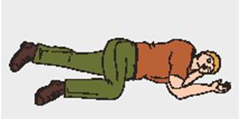
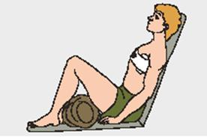
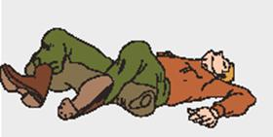
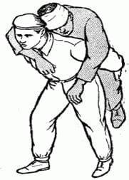
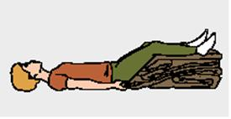
Красноярский государственный медицинский университет им. Проф. В.Ф. Войно-Ясенецкого
Кафедра сестринского дела и клинического ухода
Способы транспортировки пострадавших при различных видах травм
Выполнили: студенты специальности «Фармации»: Матюшевская Е.А., Жлудова Н.А
Стунгур А.И, группа 203
Научный руководитель: доц.Мудрова Л.А
Актуальность: Этап транспортировки пострадавшего в лечебное учреждение является важным при оказании первой доврачебной помощи. От того, насколько правильно будет организован этот этап, зависит успех выздоровления или даже выживания пострадавшего.
Способ транспортировки зависит от локализации повреждения и тяжести пострадавшего
а) «Устойчивое боковое положение»
Основными мероприятиями при транспортировке пострадавших являются следующие:
1.Определение способа транспортировки;
2.Подготовка пострадавших, специальных и подручных транспортных средств;
3.Выбор маршрута;
4.Обеспечение безопасности пострадавши и спасателей при транспортировке;
5.Преодоление препятствий, контроль за состоянием пострадавших, организация отдыха;
е) На воде
в) Положение «лягушки» с подложенным под колени валиком ( при переломе костей таза)
г) Положение «сидя или полусидя»
б) Положение «на спине» с приподнятыми и согнутыми в коленях ногами
Вывод: все граждане должны уметь правильно транспортировать пострадавших, чтобы в нужный момент оказать необходимую помощь, ведь неграмотная транспортировка может усугубить уже полученные повреждения.
Все должны знать правила и основы первой доврачебной помощи. Ведь эти знания спасают человеческие жизни!
Литература.
1. Зорина Е.В. Первая доврачебная помощь:
учеб. пособ /Е.В. Зорина, Л.А. Мудрова, Ж. Е .Турчина Красноярск. 2016. -280 с
2. Глыбочко П.В. .Первая медицинская помощь: учеб.пособие/ П.В. Глыбочко 2007- 240 с
3. Лекция №1 «Доврачебная помощь в системе мероприятий по оказанию медицинской помощи внезапно заболевшим и пострадавшим при чрезвычайных ситуациях. Основы деонтологии» С. 43-49. Красноярск, 2017г. Мудрова Л.А.
д) «На закорках»

